Slide 1
LIKELION Spring 2025 Final Presentation
Lecture Team (김형우)

Slide 2
강의 내용과 실습 내용
2.프로젝트 선정 이유
3.프로젝트 소개
4.결론 및 향후 개선점
Today’s Agenda

Slide 3

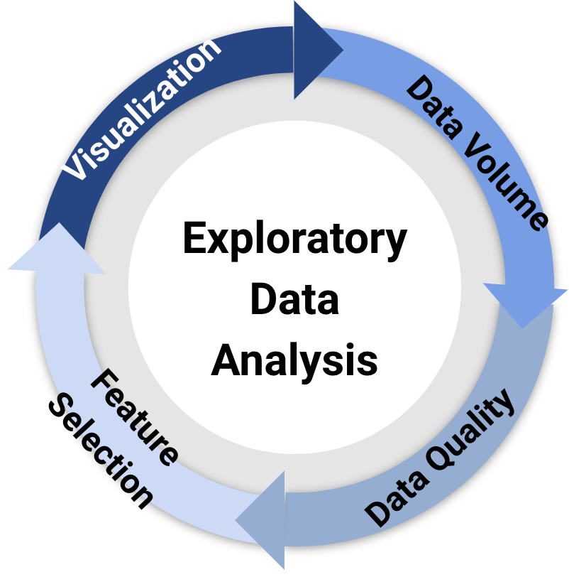
강의 내용 및 실습

Slide 4
Reason for Choosing this Project
SQL
Tableau

Slide 5
Project
Introduction
Online Shopping Analytics Project
Data Set (Online Shopping Dataset)
Project Objective
Expected Outcome

Slide 6
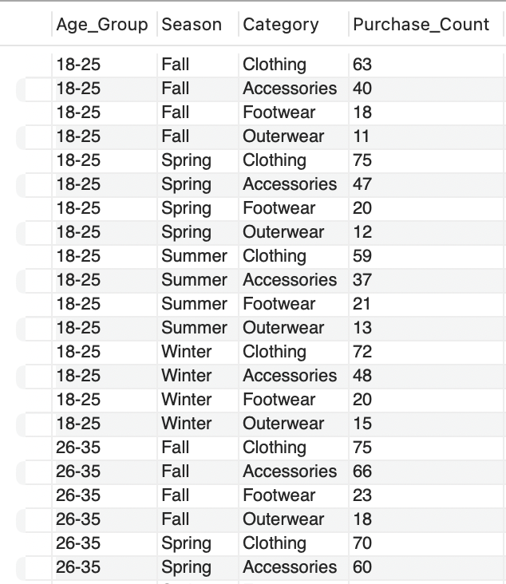
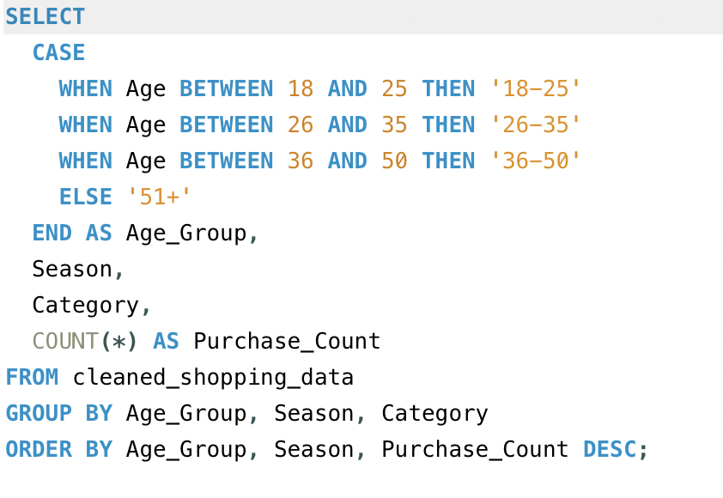
Query

Slide 7
Dashboard 1 : 연령대별 소비 트랜드 분석

Slide 8
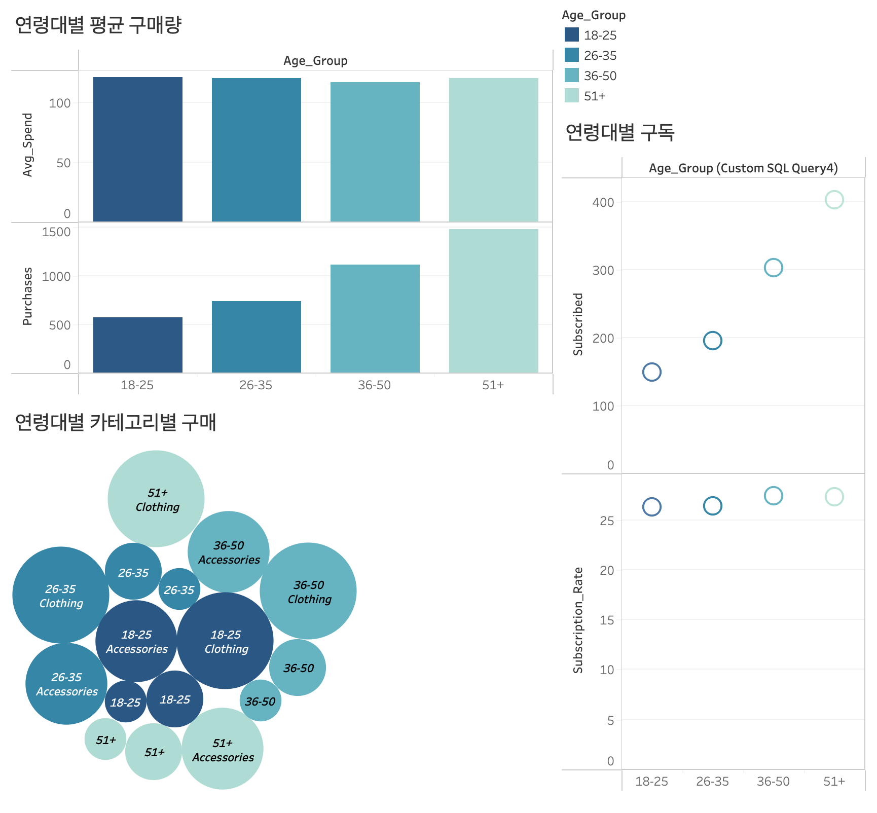

Slide 9
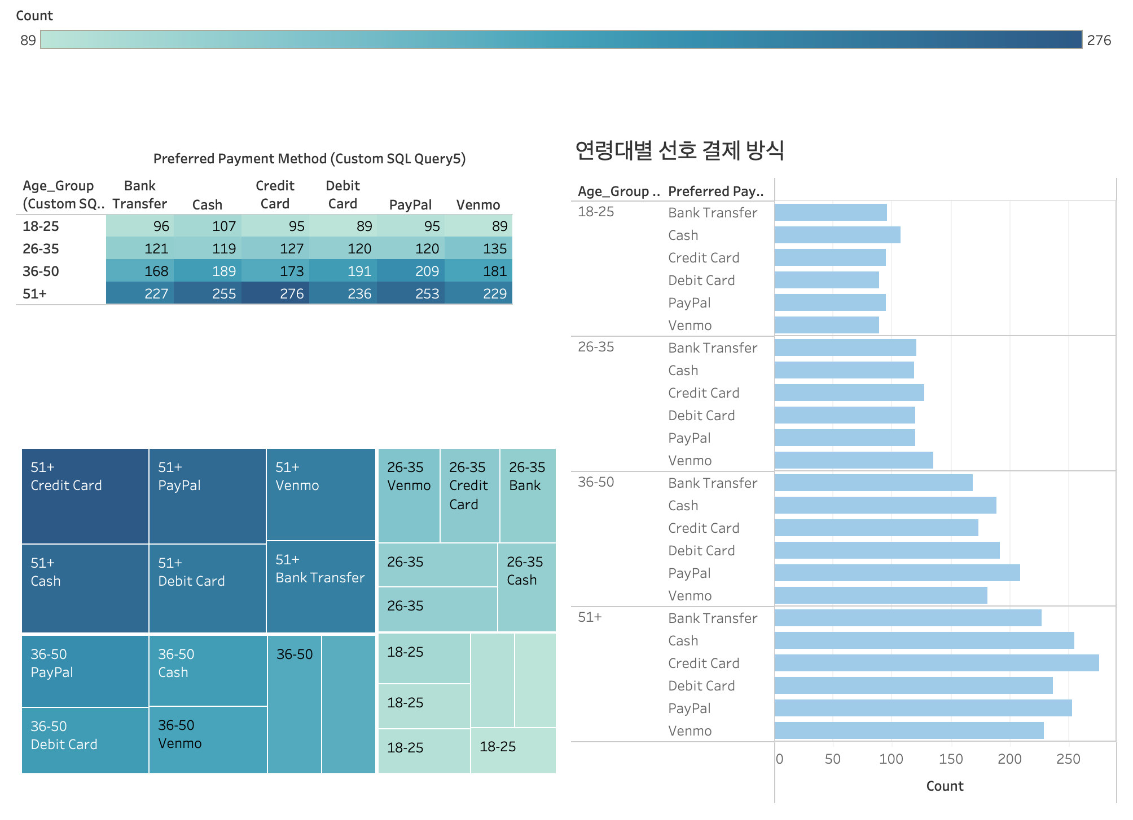

Slide 10
Dashboard 2 : 시즌 기반 분석

Slide 11
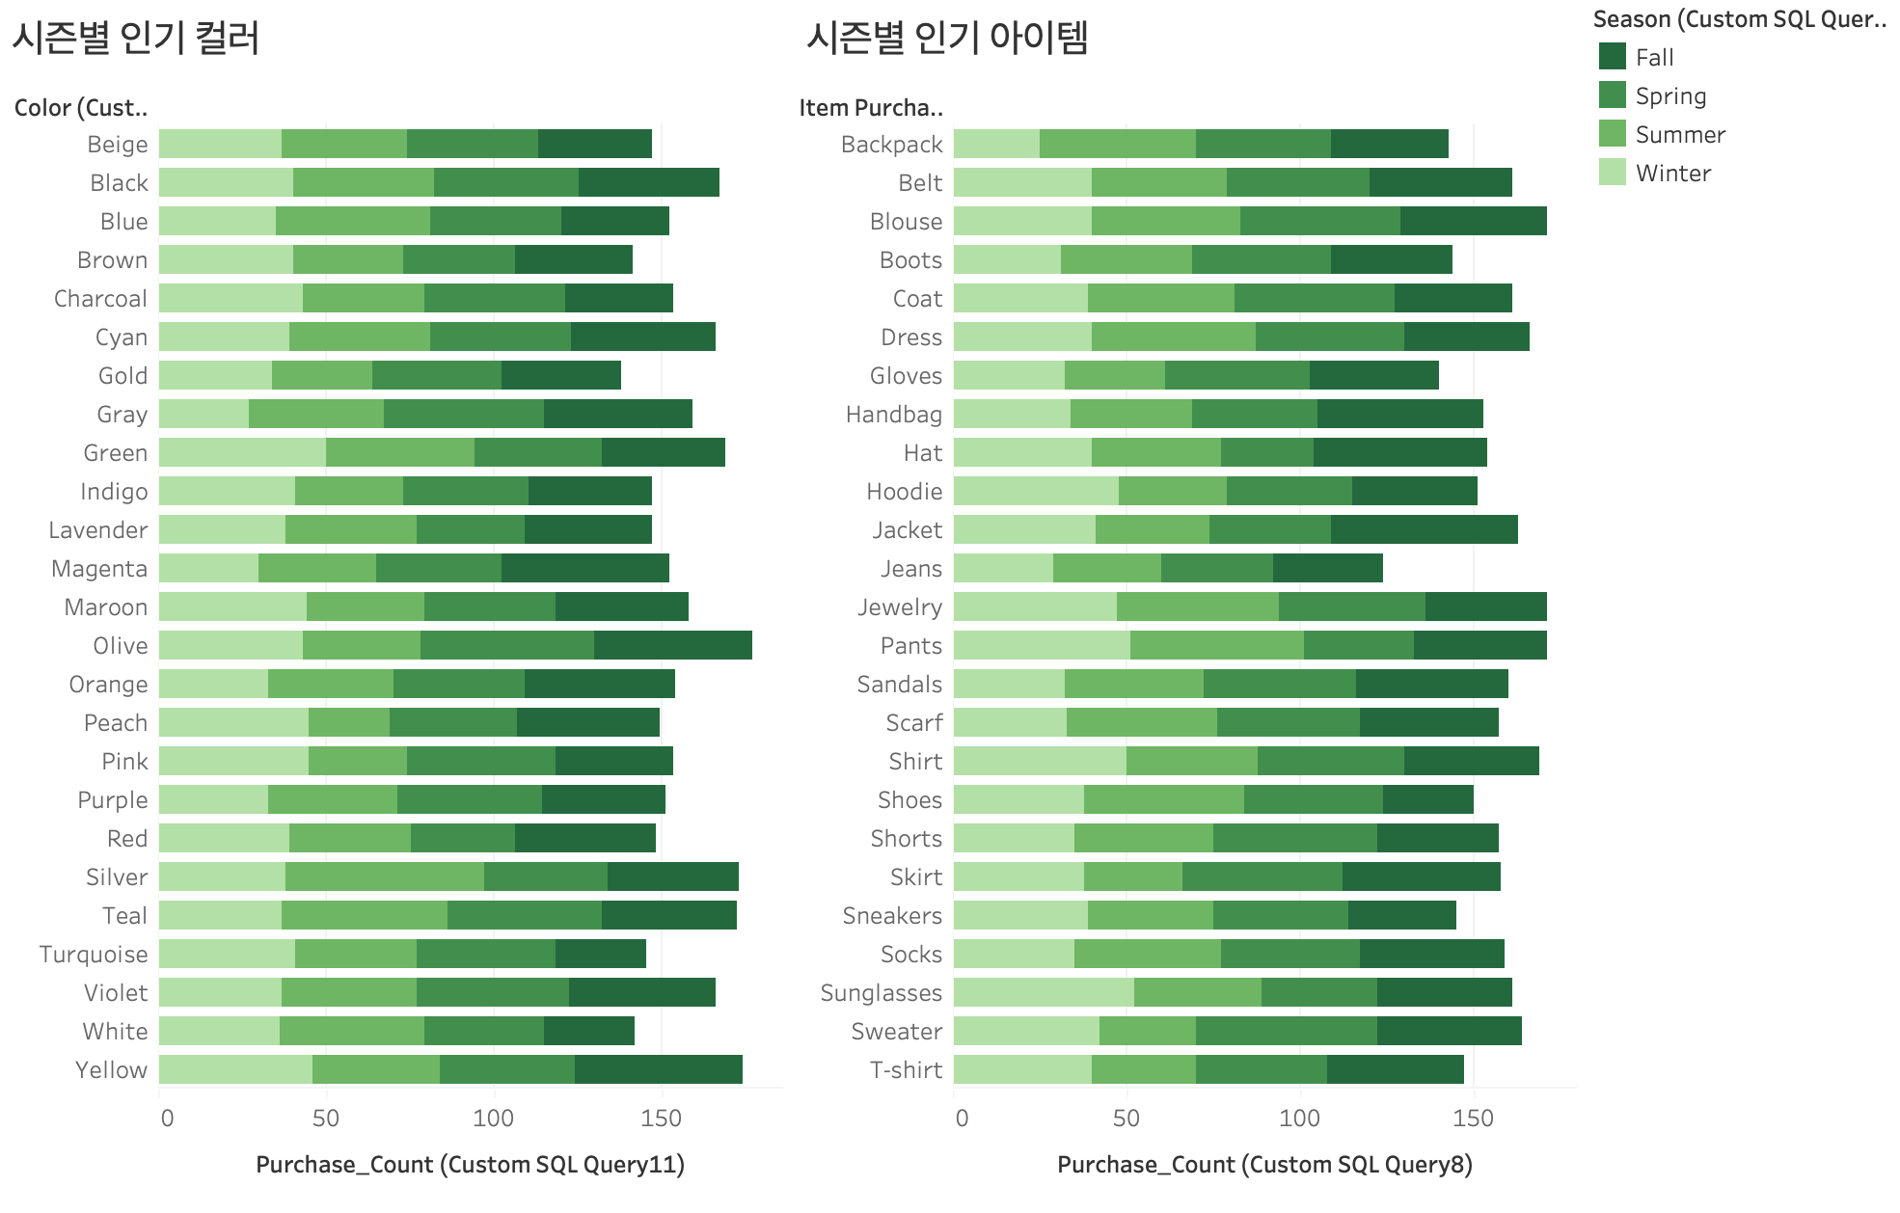

Slide 12
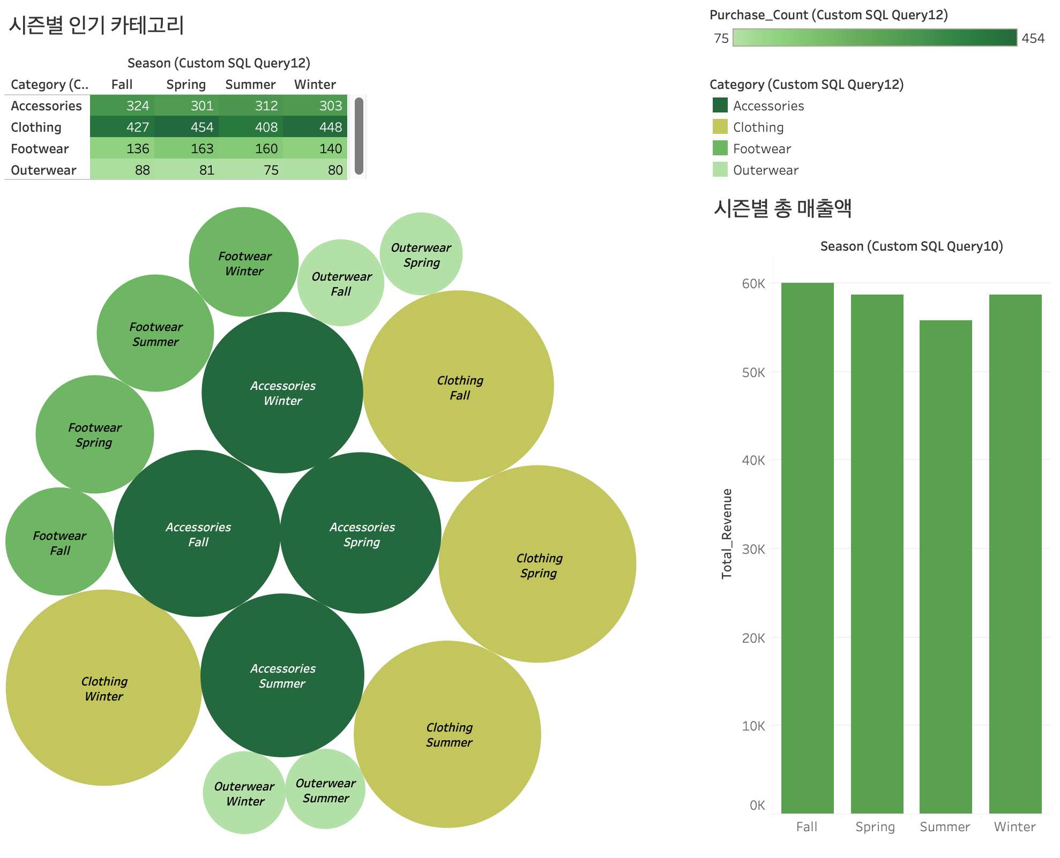

Slide 13
INDEX
Dashboard 3: 성별에 따른 소비자 분석
08

Slide 14
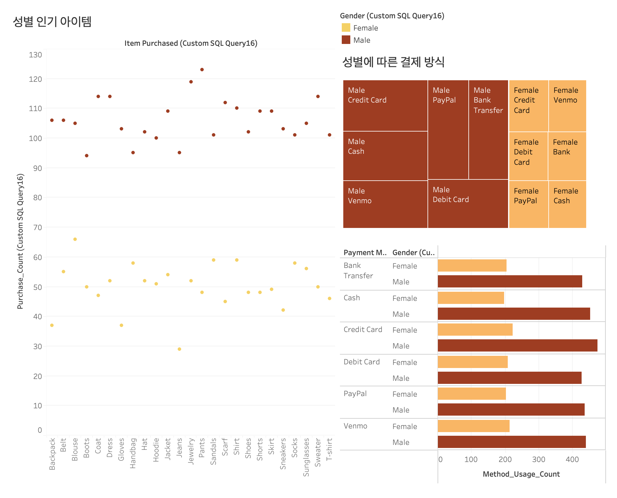
INDEX
08

Slide 15
Conclusions and Future improvements

